Slide 1
2020春国开平台的教学实施
徐州开放大学
远程开放教育学院
陈曦

Slide 2



目 录
壹
贰
叁
期初教学准备
教学流程与职责
检查项目细则

Slide 3
期初教学准备
壹

Slide 4


一、期初教学准备
1、 登陆学习平台，测试教师账号，进入教师空间
①查看课程代码是否准确
②进入课程页面是否正常
③选课人数是否正确
本学期教师账号无变化，老师们可查看19秋文件

Slide 5
一、期初教学准备
1、 登陆学习平台，测试教师账号，进入教师空间
①查看课程代码是否准确
②进入课程页面是否正常
③选课人数是否正确
截止至3月5日，老生选课尚未开始，所以平台上无学生人数，请老师们等待通知；部分课程页面尚未部署好。

Slide 6
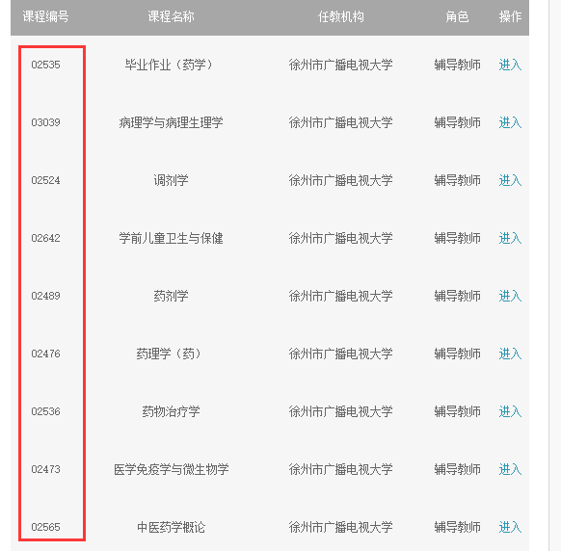
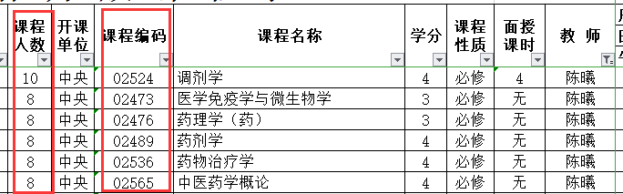
一、期初教学准备
1、 登陆学习平台，测试教师账号，进入教师空间
①查看课程代码是否准确
②进入课程页面是否正常
③选课人数是否正确

Slide 7
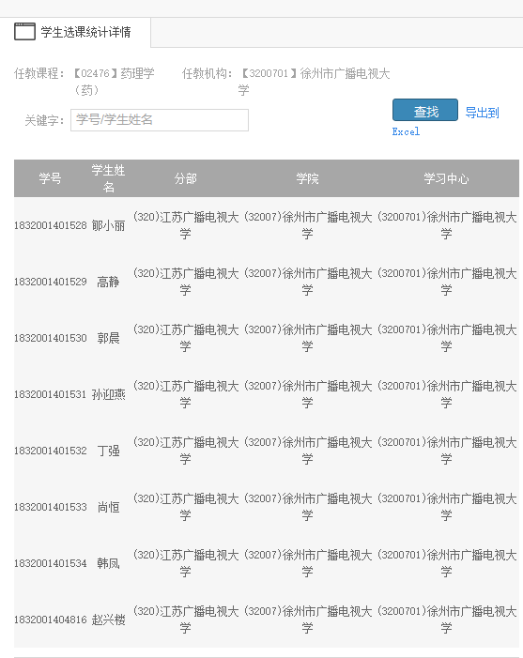
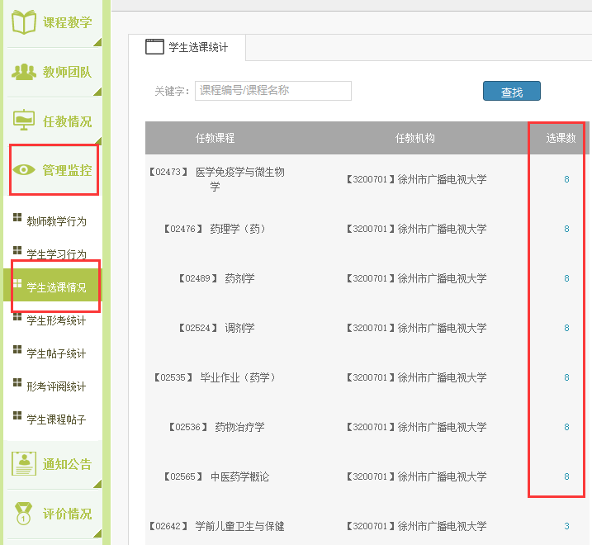
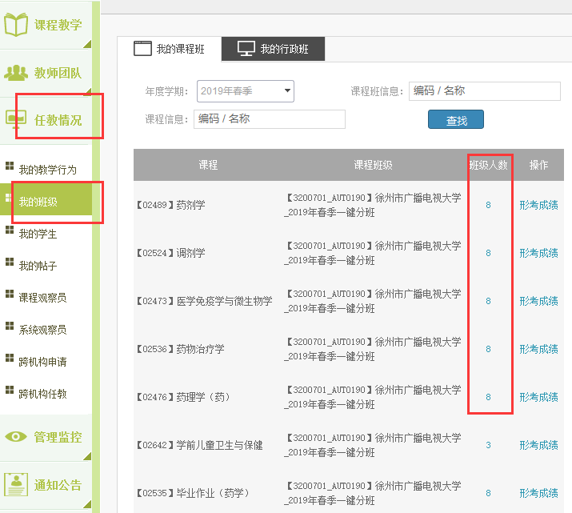
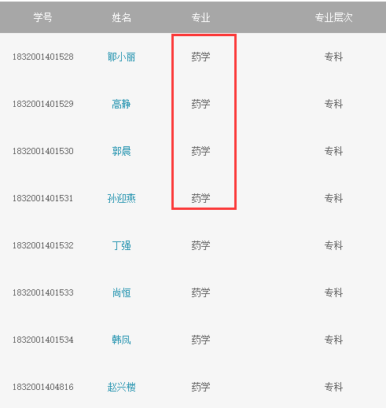
一、期初教学准备
1、 登陆学习平台，测试教师账号，进入教师空间
①查看课程代码是否准确
②进入课程页面是否正常。
③选课人数是否正确

Slide 8
一、期初教学准备
2、加入班级QQ群

Slide 9
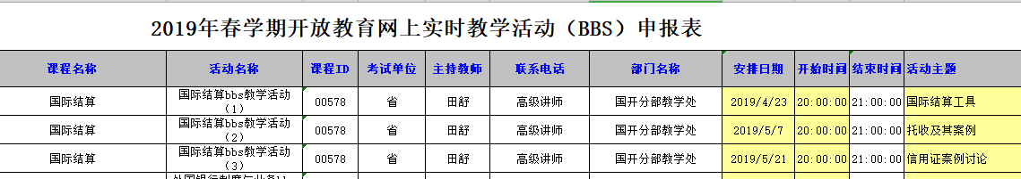
一、期初教学准备
3、进入学习平台了解课程相关资源，形考方式、BBS活动安排
20春BBS课程大表尚未发布，请老师们等待上传，现已19春为例。

Slide 10
教学流程与职责
贰

Slide 11

二、教学流程与职责
期初阶段：
10人以上班级课程：教师完成期初表格（3月30日）。

Slide 12

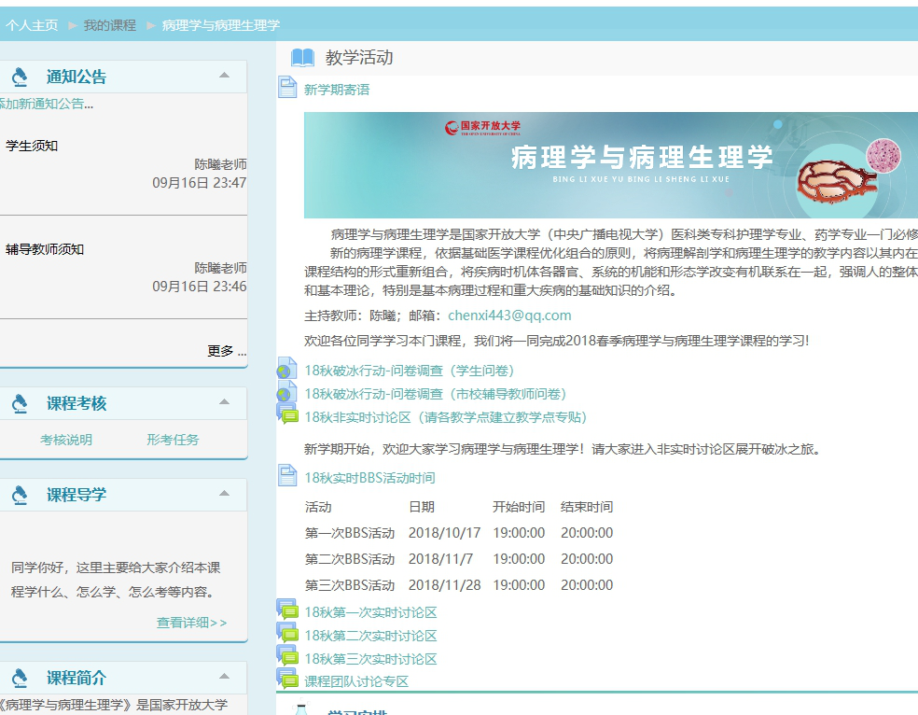


二、教学流程与职责
期初阶段：
建立徐州开放大学导学贴，
10人以上班级上传期初教学资料
10人以上班级发布徐州讨论帖，按时组织实时教学活动

Slide 13
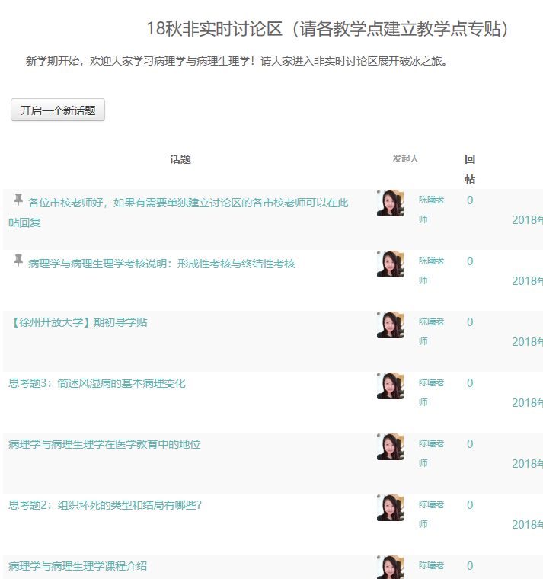
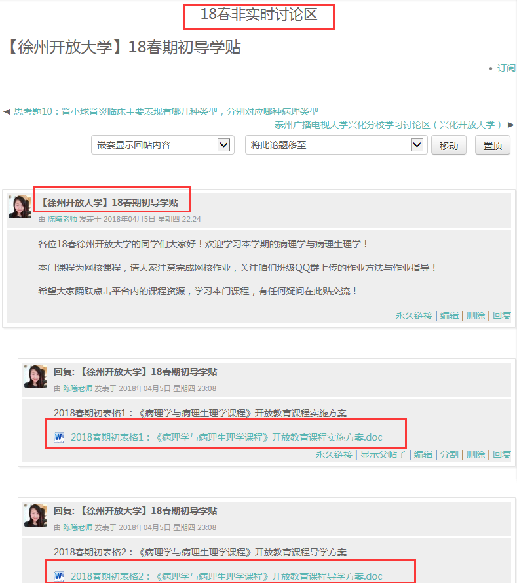
二、教学流程与职责
期初阶段：

Slide 14
二、教学流程与职责
期初阶段：
3月30日之前，辅导教师完成期初教学工作阶段。
4月1日-4月5日，教研中心检查与一对一反馈阶段。
4月15日-4月30日，检查第一次BBS实时活动情况。

Slide 15
二、教学流程与职责
期中阶段：
期中：督促学生进行上网学习和形考
做好形成性考核导考工作。辅导教师务必为学员提供形成性考核答案。
形成性考核任务为题库随机作业的，至少下载5位学员的形考任务回顾题目和答案。
形考指导编辑整理后于4月30日前发在班级QQ群。

Slide 16
二、教学流程与职责
期中阶段：
期中：督促学生进行上网学习和形考
5月30日之前将导考方案与复习附件打包上传至班级QQ群，同时打包传至邮箱 49223916@qq.com
10人以上：按时组织3次实时活动（实时活动区开设徐州开大讨论帖）监控学生形考通过率/发贴数/学习行为次数/3次实时活动参与度。完成教师个人教学行为指标，完成导考方案。
1-9人：完成导考方案。

Slide 17
二、教学流程与职责
期中阶段：
全形考课程也填写导考方案。
5月30日之前省校未发布大作业题目的课程可推迟提交。
同一平台课程，但本专科不同考试方式请提供2份导考方案。
上机考试的课程，请注意提供的复习题库应符合上机考试的题型。
关于笔试的课程，历年试卷务必给学生提供近三年的，很多老试卷和现在的试卷题型完全不一样了！！请老师们核对检查！提供相同题型的试卷！
历年试卷库地址：http://tsg.nbtvu.net.cn/dzwx/testpaper/index.psp
进入后点“数字资源”→“开放在线试卷库”

Slide 18
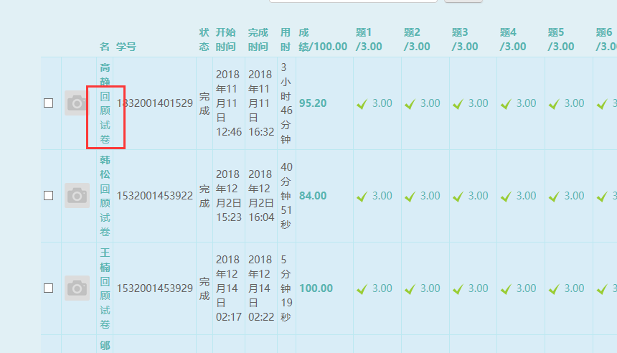
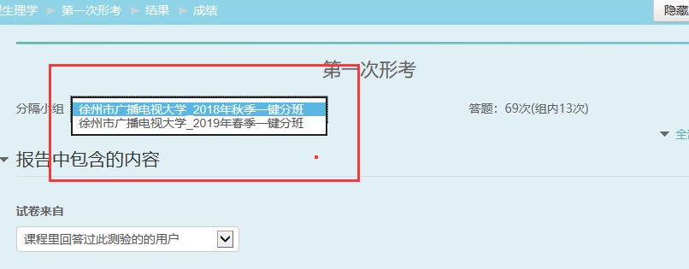
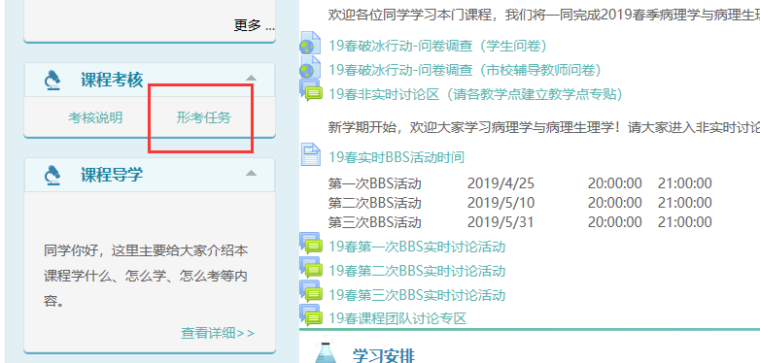
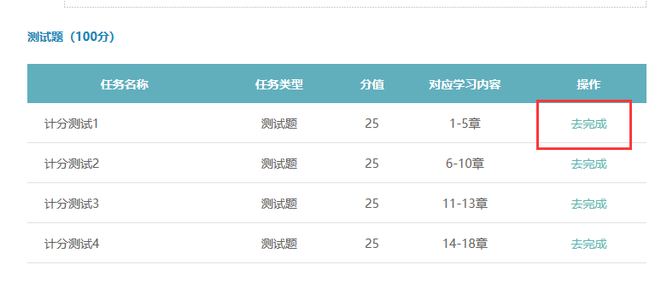
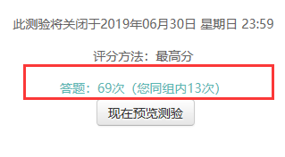
二、教学流程与职责
期中阶段：
督促学生完成网上形考，关注形考通过情况。

Slide 19
二、教学流程与职责
期中阶段：
注意：
1、平台上形考成绩显示的仅为登陆过平台点击过作业的学生。未登陆过的学生不显示，所以人数和选课人数不一样。
2、一定要核对自己进入的区域是20春的而不是19秋及之前的。

Slide 20
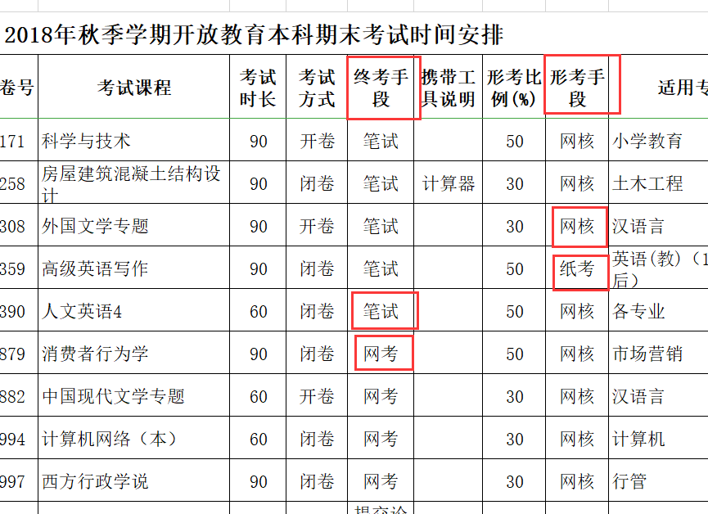
二、教学流程与职责
期中阶段：
临近报考时，教师群里会上传2020春考试文件，届时请老师们下载后核对终考和形考手段，如图。形考手段为网核即为网上成绩，如是纸考要把形考成绩报给班主任。

Slide 21
二、教学流程与职责
期末阶段：
加大力度提高网上作业通过率与平台学习行为次数
10人以上常规班完成表④期末小结，1-9人小班无期末小结。
7月3日前期末小结发送至教研中心邮箱49223916@qq.com。

Slide 22
检查项目细则
叁

Slide 23



10人以上常规班 |  | 1-9人小班
（期初）实施方案（教师用） | 10分 | 加入班级QQ群与作业辅导情况 | 20分
（期初）导学方案（学生用） | 10分 | （期中）1-9人导考方案 | 20分
加入班级QQ群与群辅导情况 | 10分 | 网上各项数据不为零，即至少发1贴
（期中）导考方案 | 20分
（期末）课程小结 | 20分
BBS 第1次实时活动组织情况 | 10分
BBS 第2次实时活动组织情况 | 10分
BBS 第3次实时活动组织情况 | 10分
平台登陆天数（32天） | 30分
平台行为次数（2000次） | 50分
平台发帖回帖数（20贴） | 20分
共计 | 200分 | 共计 | 40分

Slide 24
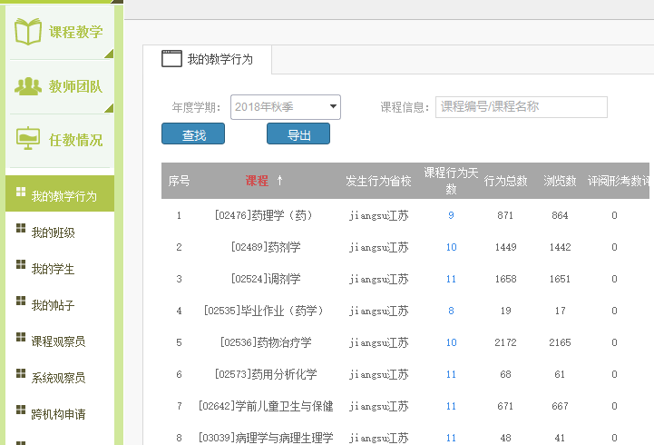
通过点击任教情况-我的教学行为查看课程行为数据

Slide 25
谢谢

